Slide 1

ОБЩЕСТВЕННЫЕ ФИНАНСЫ
В ЖИЗНИ СОВРЕМЕННОГО ЧЕЛОВЕКА
ФИО спикера

Slide 2
КРИТЕРИИ ОЦЕНКИ ВЫСТУПЛЕНИЯ
1. Содержание выступления
качество и правильность аргументации
2. Стремление к диалогу
учет аргументов и контраргументов оппонента
3. Форма выступления
ясность донесения мыслей, эмоциональная привлекательность
2

Slide 3
ТЕМЫ ДЛЯ КОММУНИКАТИВНЫХ ПОЕДИНКОВ
1. Чем выше социальная активность и инициативность граждан в бюджетном процессе, тем выше качество жизни в данном месте проживания.
А) ДА Б) НЕТ
2. Чем больше людей трудятся, уплачивая налоги
(лично или через работодателя), тем выше качество их жизни при выходе на пенсию.
А) ДА Б) НЕТ
3. Низкий уровень финансовой культуры и бюджетной грамотности приводит к снижению качества жизни людей.
А) ДА Б) НЕТ
4. Чем больше ставка налогов, уплачиваемых физическими
и юридическими лицами, тем выше качество жизни в данном месте проживания.
А) ДА Б) НЕТ
5. Социальной активности и инициативности граждан
в бюджетном процессе достаточно для решения актуальных проблем в данном месте проживания.
А) ДА Б) НЕТ
6. Каждый из нас может влиять на расходование средств местного бюджета и предлагать конкретные решения актуальных проблем.
А) ДА Б) НЕТ
7. Школьное образование является бесплатным.
А) ДА Б) НЕТ
3

Slide 4
ФИНАНСОВО ГРАМОТНЫЙ ЧЕЛОВЕК
ЛИЧНЫЕ (СЕМЕЙНЫЕ) ФИНАНСЫ | ОБЩЕСТВЕННЫЕ ФИНАНСЫ
Планирует расходы и доходы Формирует подушку безопасности Ставит долгосрочные цели Сравнивает условия и разные предложения, цены Разбирается в финансовых инструментах Не занимает и не одалживает Не верит мошенникам и в финансовые пирамиды Знает, куда обращаться в случае проблем Планирует свою жизнь на пенсии | Знает о бюджетах бюджетной системы Российской Федерации, о структуре их доходов и направлениях расходов Понимает, что налоги поступают в бюджеты бюджетной системы Российской Федерации, благодаря чему государство располагает необходимыми ресурсами для создания и предоставления гражданам общественных благ Использует полагающиеся по закону государственные и муниципальные услуги и льготы Понимает важность для себя официального трудоустройства и то, как от официальной зарплаты зависит его уровень пенсионного обеспечения в будущем Соблюдает положения законодательства Российской Федерации о налогах и сборах, при построении карьеры ориентируется на работу с официальной зарплатой или регистрацией в качестве индивидуального предпринимателя или самозанятого; Умеет выбирать подходящий налоговый режим для бизнеса и использовать полагающиеся налоговые льготы Участвует в проектах инициативного бюджетирования, использует другие инструменты участия граждан в бюджетном процессе
4

Slide 5
СТРУКТУРА БЮДЖЕТНОЙ СИСТЕМЫ
РОССИЙСКОЙ ФЕДЕРАЦИИ
?
уровень
?
уровень
?
уровень
5

Slide 6
СТРУКТУРА БЮДЖЕТНОЙ СИСТЕМЫ
РОССИЙСКОЙ ФЕДЕРАЦИИ
Федеральный уровень
Региональный уровень
Муниципальный уровень
(местные бюджеты)
6

Slide 7
СТРУКТУРА БЮДЖЕТНОЙ СИСТЕМЫ
РОССИЙСКОЙ ФЕДЕРАЦИИ
Федеральный уровень
Федеральный бюджет
Бюджеты государственных внебюджетных фондов РФ
Региональный уровень
Бюджеты субъектов РФ
Бюджеты
территориальных государственных внебюджетных фондов
Бюджеты муниципальных районов
Бюджеты городских округов
Бюджеты внутригородских муниципальных образований Москвы, Санкт-Петербурга, Севастополя
Муниципальный уровень
(местные бюджеты)
Бюджеты городских поселений, входящих
в состав муниципальных районов
Бюджеты сельских поселений, входящих
в состав муниципальных районов
Бюджеты городских округов с внутригородским делением
Бюджеты внутригородских районов, входящих
в состав городских округов
7

Slide 8

ФИНАНСЫ ГОСУДАРСТВА
ДОХОДЫ
Федеральный
бюджет
РАСХОДЫ
?
?
?
?
?
?
?
?
?
?
другие расходы
?
8

Slide 9
ФИНАНСЫ ГОСУДАРСТВА
ДОХОДЫ
Федеральный
бюджет
РАСХОДЫ
?
НАЛОГОВЫЕ ДОХОДЫ
?
?
НЕНАЛОГОВЫЕ ДОХОДЫ
- Штрафы
- Сборы
- Доходы от использования государственной собственности и др.
?
?
?
?
?
другие расходы
БЕЗВОМЕЗДНЫЕ ПОСТУПЛЕНИЯ
Дотации
Субсидии
Субвенции
9

Slide 10
ФИНАНСЫ ГОСУДАРСТВА
ДОХОДЫ
Федеральный
бюджет
РАСХОДЫ
социальное обеспечение
НАЛОГОВЫЕ ДОХОДЫ
образование
НЕНАЛОГОВЫЕ ДОХОДЫ
- Штрафы
- Сборы
- Доходы от использования государственной собственности и др.
здравоохранение
оборона страны
ПРОФИЦИТ БЮДЖЕТА: ДОХОДЫ > РАСХОДОВ
правопорядок
БЕЗВОМЕЗДНЫЕ ПОСТУПЛЕНИЯ
Дотации
Субсидии
Субвенции
другие расходы
ДЕФИЦИТ БЮДЖЕТА: ДОХОДЫ < РАСХОДОВ
10

Slide 11
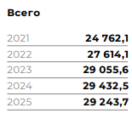
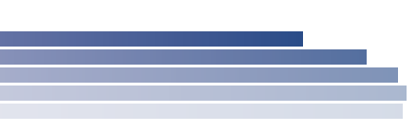
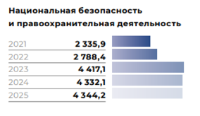
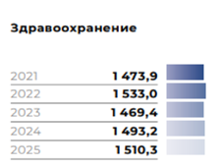
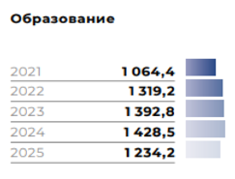
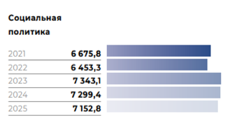
ФИНАНСЫ ГОСУДАРСТВА
РАСХОДЫ ФЕДЕРАЛЬНОГО БЮДЖЕТА (МЛРД РУБ.)
11

Slide 12
ИНСТРУМЕНТЫ ВОВЛЕЧЕНИЯ ГРАЖДАН
В БЮДЖЕТНЫЙ ПРОЦЕСС
Публичные слушания
и общественные обсуждения по проектам бюджетов
Общественный контроль качества услуг, закупок
Брошюры "Бюджет для граждан"; порталы открытых бюджетных данных
Инициативное бюджетирование /
Инициативное управление
12

Slide 13
ИНИЦИАТИВНОЕ БЮДЖЕТИРОВАНИЕ
Это одна из форм осуществления местного самоуправления, позволяющая гражданам выдвигать, выбирать и осуществлять контроль за проектами, направленными на непосредственное удовлетворение нужд населения и реализацию приоритетов расходов средств местного бюджета
проекты выдвигаются жителями муниципального образования;
жители на добровольной основе могут принять участие в их софинансировании в разных формах;
в софинансировании проектов могут участвовать заинтересованные индивидуальные предприниматели и юридические лица;
проходит отбор проектов;
мнение жителей учитывается при отборе проектов;
жители реализуют право общественного контроля за реализацией отобранных проектов.
13

Slide 14
ТЕМЫ ДЛЯ КОММУНИКАТИВНЫХ ПОЕДИНКОВ
1. Чем выше социальная активность и инициативность граждан в бюджетном процессе, тем выше качество жизни в данном месте проживания.
А) ДА Б) НЕТ
2. Чем больше людей трудятся, уплачивая налоги (лично или через работодателя), тем выше качество их жизни при выходе на пенсию
А) ДА Б) НЕТ
3. Низкий уровень финансовой культуры и бюджетной грамотности приводит к снижению качества жизни людей
А) ДА Б) НЕТ
4. Чем больше ставка налогов, уплачиваемых физическими и юридическими лицами, тем выше качество жизни в данном месте проживания.
А) ДА Б) НЕТ
5. Социальной активности и инициативности граждан
в бюджетном процессе достаточно для решения актуальных проблем в данном месте проживания.
А) ДА Б) НЕТ
6.Каждый из нас может влиять на расходование бюджетных средств местного бюджета и предлагать конкретные решения актуальных проблем.
А) ДА Б) НЕТ
7. Школьное образование является бесплатным.
А) ДА Б) НЕТ
14

Slide 15
ВИКТОРИНА ДЛЯ ЗРИТЕЛЕЙ
ОБЩЕСТВЕННЫЕ ФИНАНСЫ
КУЛЬТУРА
ИСТОРИЯ
15

Slide 16

Вопрос 1
От этого слова произошло название монеты «копейка». Оно также является атрибутом одной из олимпийских дисциплин. Что это за слово?
16

Slide 17
Вопрос 2
Определите, какую проблему решает персонаж мультфильма «Каникулы в Простоквашино» Кот Матроскин, говоря следующее: «Чтобы продать что-нибудь ненужное, надо сначала купить что-нибудь ненужное, а у нас денег нет»?
17

Slide 18
Вопрос 3
Вы можете одновременно и услышать вопрос от ведущего, и прочитать его на экране, и обсудить с однокомандниками. Внимание, сам вопрос!
Монеты с изображением человека начали чеканить во время правления Александра Македонского (с 336 по 323 года до н. э.). До 45 года до н. э. на монеты наносили изображения только уже умерших царей. ОН стал первым правителем, чей портрет появился на монете при его жизни.
ЕГО имя также увековечено в нашем календаре. Назовите ЕГО.
18

Slide 19
Вопрос 4
«Никаких «государственных денег» нет — есть только деньги ЕГО», - говорил Уильям Уэлд – американский политик, бизнесмен и писатель. Назовите ЕГО.
19

Slide 20
ОТВЕТЫ
20

Slide 21
Вопрос 1
От этого слова произошло название монеты «копейка». Оно также является атрибутом одной из олимпийских дисциплин. Что это за слово?
Ответ: копьё
21
Notes:
Слово «копейка» появилось при Иване IV Грозном. В то время чеканились серебряные монеты с изображением князя с копьем в руке. Оттуда и пошло «копейные деньги».
Метание копья является дисциплиной в программе лёгкой атлетики Олимпийских игр.

Slide 22
Вопрос 2
Определите, какую проблему решает персонаж мультфильма «Каникулы в Простоквашино» Кот Матроскин, говоря следующее: «Чтобы продать что-нибудь ненужное, надо сначала купить что-нибудь ненужное, а у нас денег нет»?
Ответ: дефицит бюджета
22

Slide 23
Вопрос 3
Вы можете одновременно и услышать вопрос от ведущего, и прочитать его на экране, и обсудить с однокомандниками. Внимание, сам вопрос!
Монеты с изображением человека начали чеканить во время правления Александра Македонского (с 336 по 323 года до н. э.). До 45 года до н. э. на монеты наносили изображения только уже умерших царей. ОН стал первым правителем, чей портрет появился на монете при его жизни.
ЕГО имя также увековечено в нашем календаре. Назовите ЕГО.
Ответ: Юлий Цезарь
23
Notes:
Юлий Цезарь дал название месяцу «июль» и всему юлианскому календарю. Юлий Цезарь был убит в 44 году до н.э., но успел попасть на отчеканенные монеты при жизни. И именно он известен тем, что мог делать несколько дел одновременно, на что мы вам намекали первым предложением.

Slide 24
Вопрос 4
«Никаких «государственных денег» нет — есть только деньги ЕГО», - говорил Уильям Уэлд – американский политик, бизнесмен и писатель. Назовите ЕГО.
Ответ: налогоплательщик
24

Slide 25
ЧТО ВЫ ПОНЯЛИ / УЗНАЛИ СЕГОДНЯ:
О том, как устроена бюджетная система?
О том, откуда берутся деньги на создание общественных благ?
О том, как граждане могут повлиять на принятие решений по расходам местного бюджета?
25

Slide 26
Сюжеты финансовой грамотности
в классической литературе
8
Гоголь Н.В. «Ревизор» – финансовые стратегии Хлестакова и чиновников города N
Тургенев И.С. «Хорь и Калиныч» - грамотная финансово-хозяйственная стратегия
Гоголь Н.В. «Мертвые души» - мошенники и мошенничество
Мольер «Тартюф» - мошенники и мошенничество
Пушкин А.С. «Евгений Онегин» - жизнь в долг
9
26

Slide 27
К НОВЫМ ВЕРШИНАМ
Всероссийская олимпиада школьников «Высшая проба»
(в перечне Минобрнауки России), организатор - ФГАОУ ВО
«НИУ ВШЭ» (7-11 классы)
Олимпиада школьников РАНХиГС (в перечне Минобрнауки России), организатор - ФГБОУ ВО «РАНХиГС» (6-11 классы)
Плехановская олимпиада школьников
(в перечне Минобрнауки России),
организатор - ФГБОУ ВО «РЭУ имени
Г.В. Плеханова» (8-11 классы)
Олимпиада по финансовой грамотности и предпринимательству
организаторы – Учи.ру, Банк России, Минфин России, Минэкономразвития России, НИФИ Минфина России
(1-9 классы)
Международная олимпиада по финансовой безопасности (в перечне Минобрнауки России),
организатор - Росфинмониторинг
(8-10 классы, студенты бакалавриата, специалитета
и магистратуры)
Олимпиада по финансовой грамотности, организатор - ФГБОУ ВО «МГУ имени М.В. Ломоносова»
(студенты бакалавриата и специалитета)
27

Slide 28

Персональный навигатор по финансовой грамотности для всех возрастов
Финансовые калькуляторы
Тесты по финграмотности
Анонсы ФинЗОЖ-мероприятий
Советы от экспертов
Библиотека учебных материалов
28

Slide 29

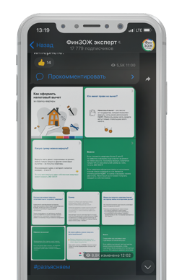
КАНАЛ ПРОВЕРЕННОЙ ИНФОРМАЦИИ
В ТЕЛЕГРАМЕ
Новости
Разъяснения
Экспертные мнения
Анонсы мероприятий
Чат и ответы на вопросы
29

Slide 30
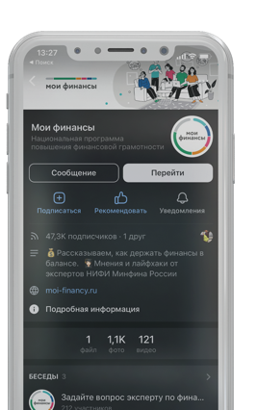
Пространство ФинЗОЖ в VK
Навигация по сложным темам в удобных форматах
Онлайн-мероприятия
Разъясняющие карточки
Игры и викторины
Ответы на вопросы граждан
https://vk.com/moifinancy
30

Slide 31

СПАСИБО ЗА ВНИМАНИЕ!

